Slide 1
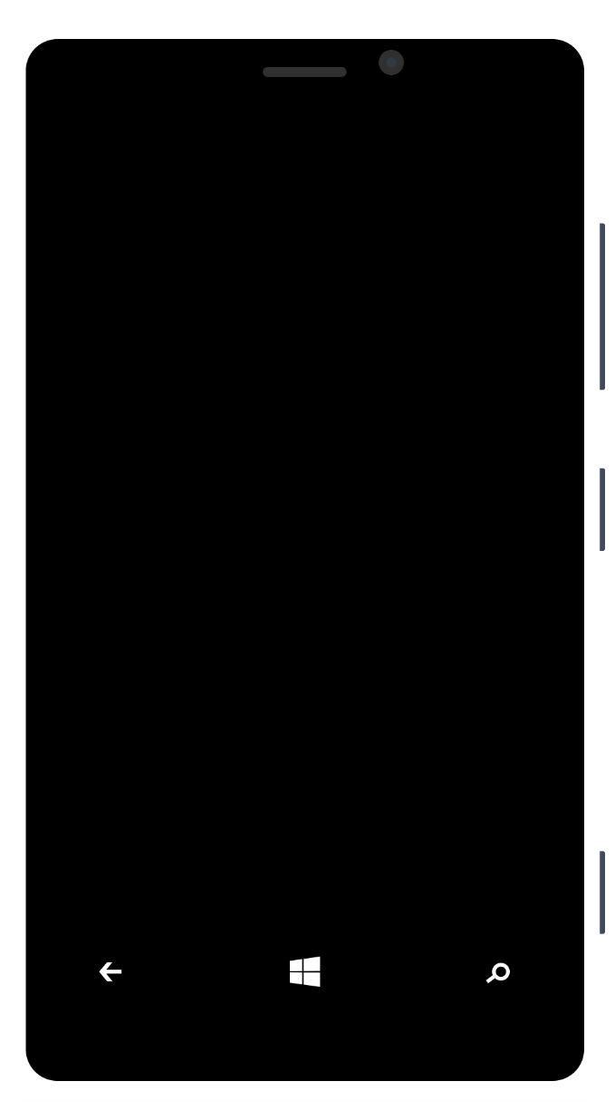
Nokia Lumia 920:
Készítette: Gera Imre
Kedvenc mobilom
Felkészítő tanár:
Verasztóné Kádár Katalin
Orosházi Táncsics Mihály Gimnázium, Szakközépiskola és Kollégium
5900 Orosháza, Táncsics u. 2-4

Slide 2
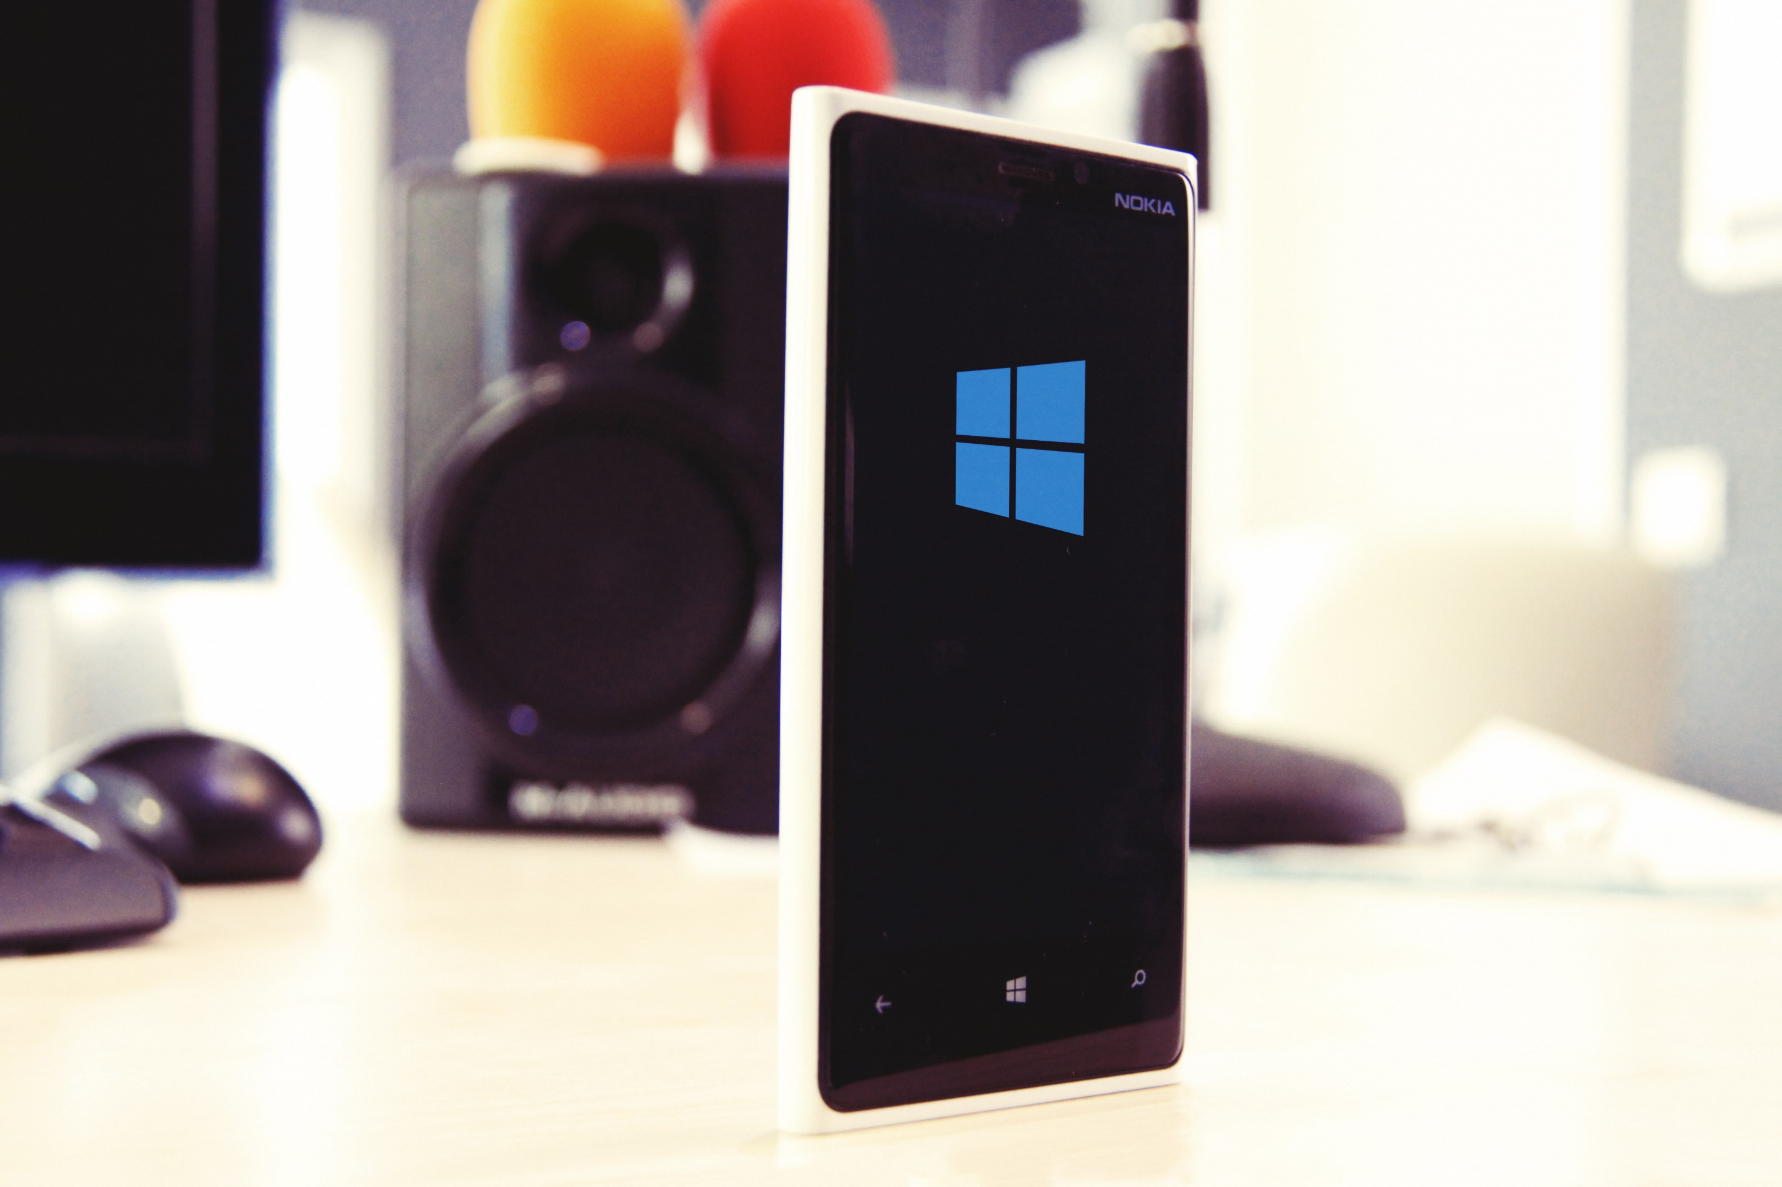
Nokia Lumia 920
Hardveres gombok
Méret ^{(mm-ben)}
RAM
130,3 × 70,8 × 10,7
1 GB
Hangerőszabályzó
CPU
Lezárás/feloldás
Belső tárhely
4,5”
IPS LCD
Kameragomb
Qualcomm Snapdragon™ S4
32 GB ^{(nem bővíthető)}
Tömeg
Operációs rendszer
185 g
Windows Phone 8

Slide 3
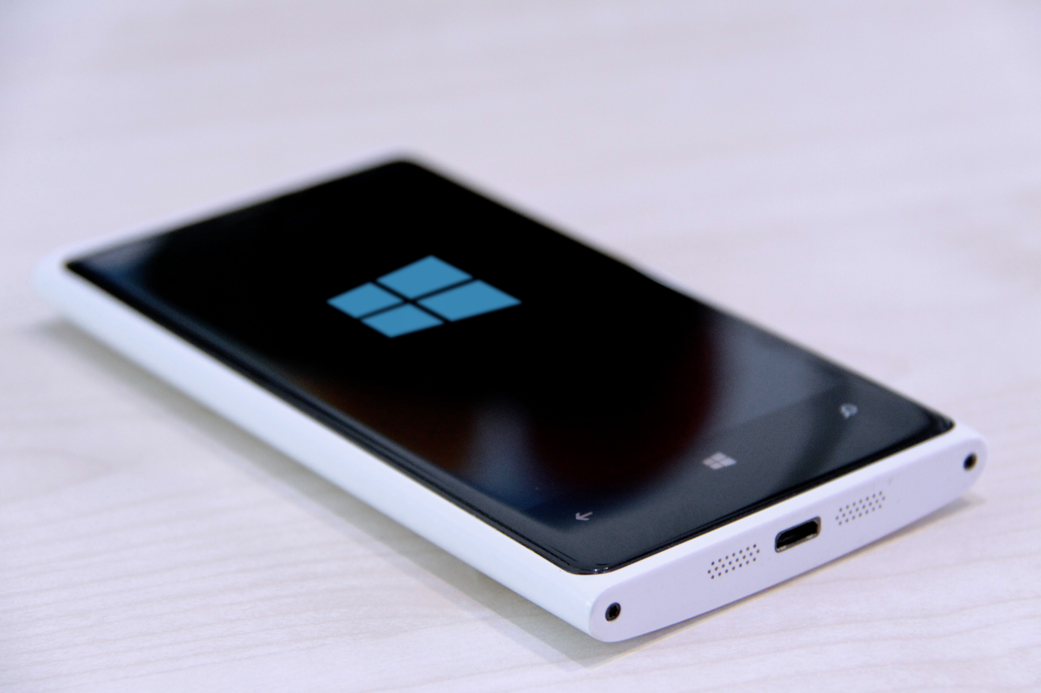
Csatlakozók
1 × 3,5mm jack
1 × Micro-USB

Slide 4
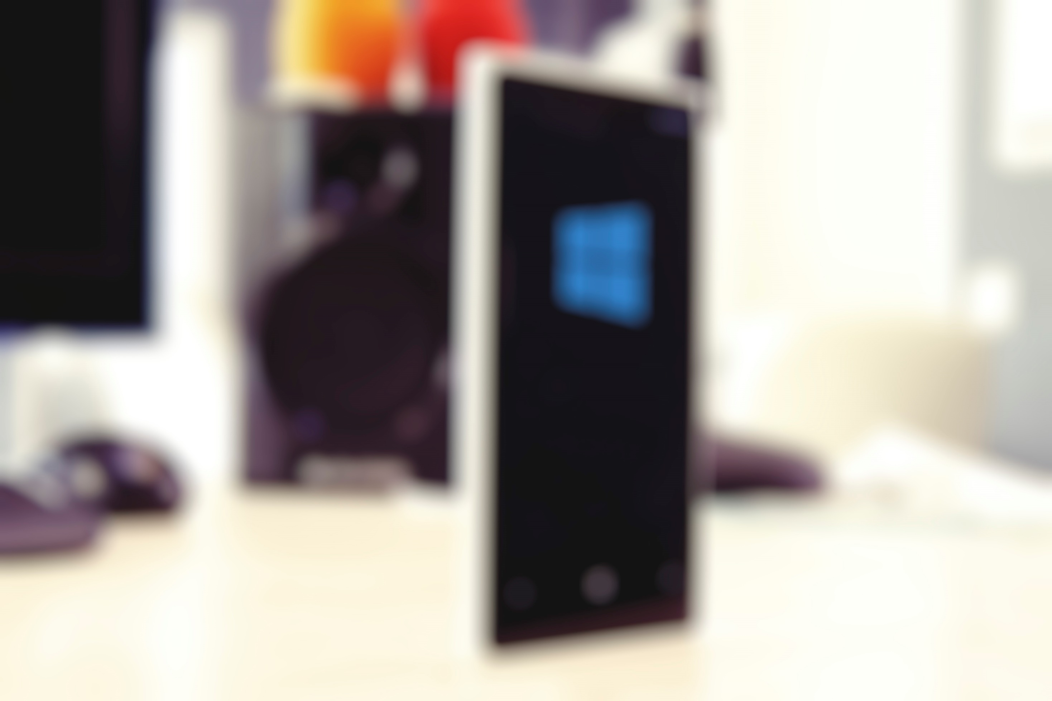

?
Mire jó mindez?
A processzor
Qualcomm Snapdragon™ S4
1500 MHz órajel
2 processzormag
Megfelelő gyorsaság

Slide 5

?
Mire jó mindez?
A Memória
1 GB RAM
Bármilyen alkalmazás futtatható (Windows Phone)

Slide 6

?
Mire jó mindez?
A Belső tárhely
32 GB ROM
Rengeteg kép, zene és videó elfér rajta, nincs is szükség bővítésre

Slide 7

?
Mire jó mindez?
A Kijelző
4,5”
IPS
LCD
Minden jól látható, egyszerűbb rajta pl. filmet nézni.
Nagy betekintési szög, szép, pontos színek
Kompakt, kis fogyasztású, nem látható vibrálás

Slide 8

?
Mire jó mindez?
A csatlakozók
3,5 mm jack dugó
Micro-USB
Vezetékes hangszóró (fej- vagy fülhallgató) csatlakoztatása
Adatátvitel PC és telefon között (fájlok mozgatása, adatok szinkronizálása stb.)

Slide 9

?
Mire jó mindez?
Az operációs rendszer
Windows Phone 8
Olyan, mint az asztali testvére (Windows 8)
Gyors, biztonságos

Slide 10
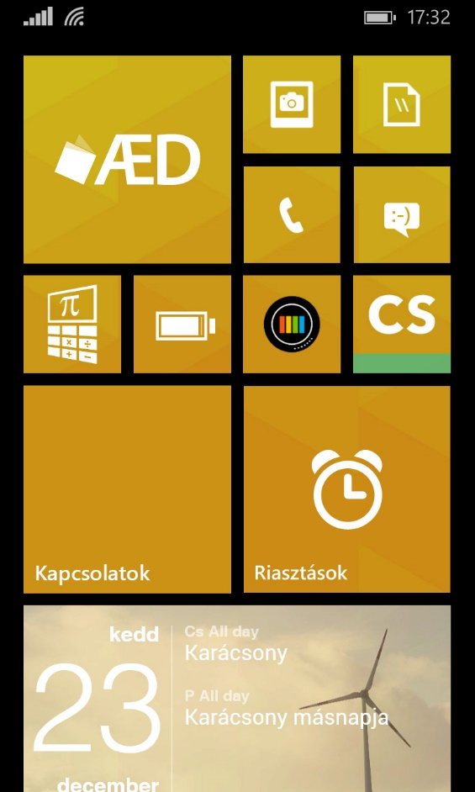
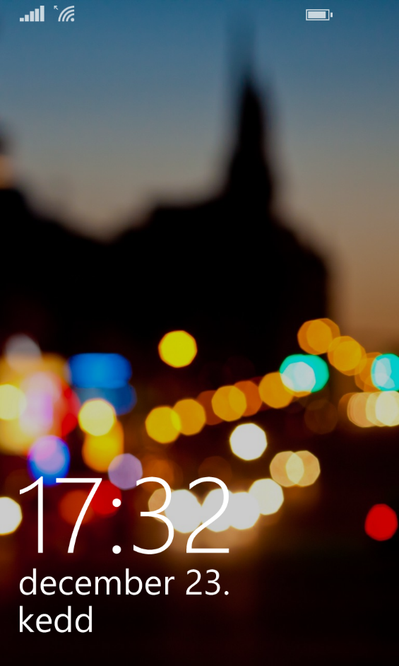

Az operációs rendszer
Windows Phone 8
Nincs valami köze a Windows 8-hoz?
Nézd csak!

Slide 11
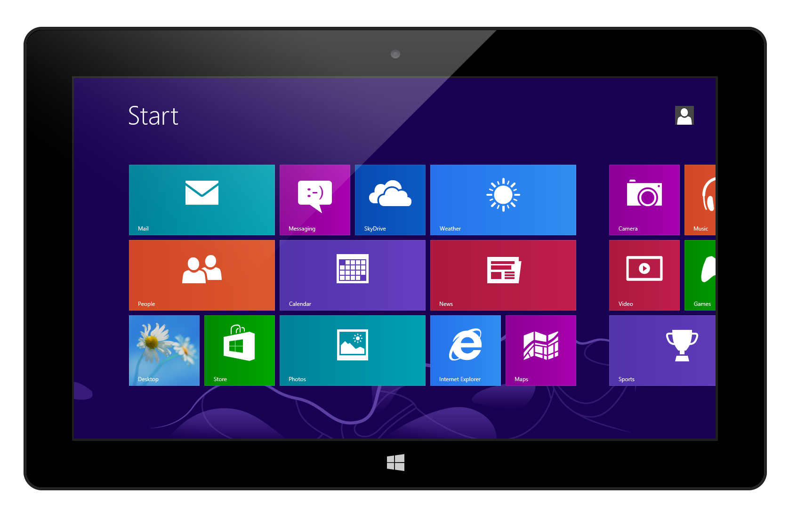

Slide 12
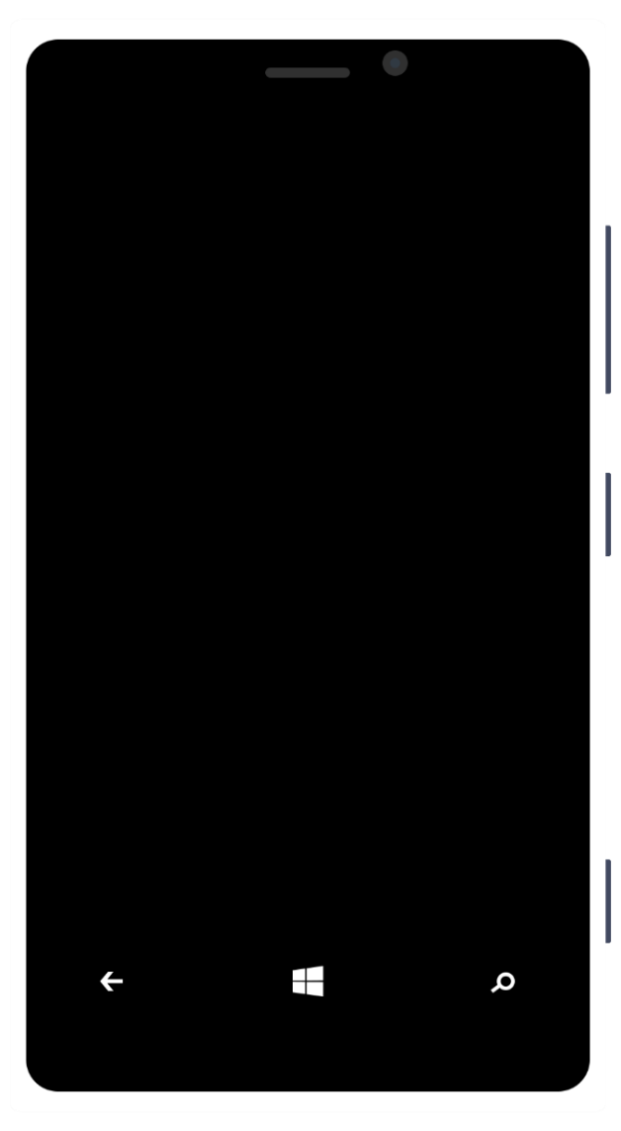

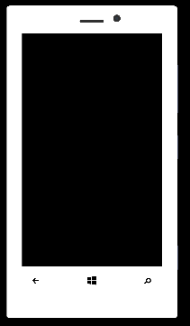


?
Miben hasonlítanak?
Kezdőképernyő (korábban Start menü)
Csempe
Csempe
A
az
Parancsikon

Slide 13
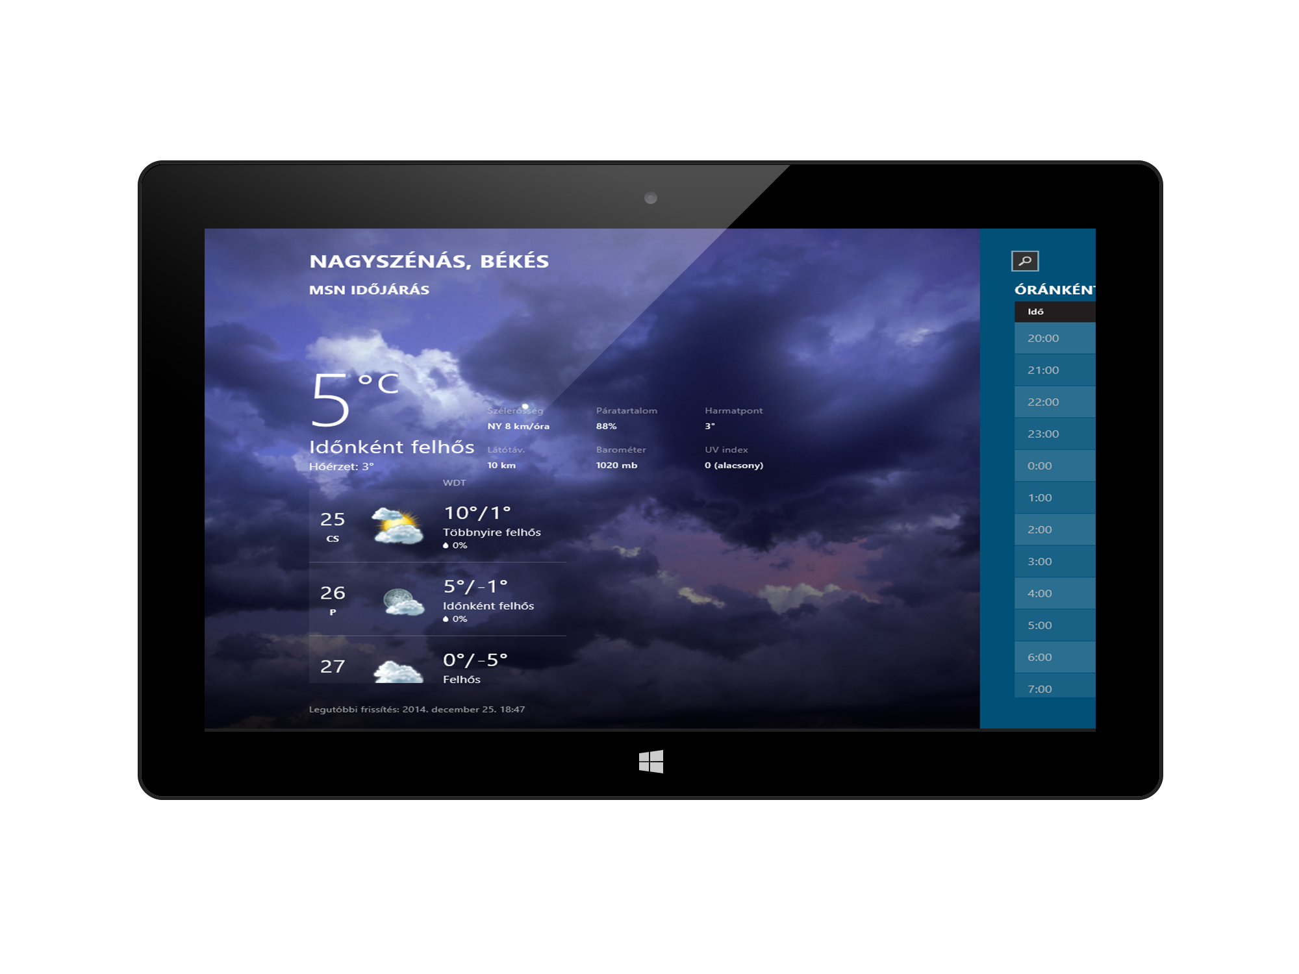
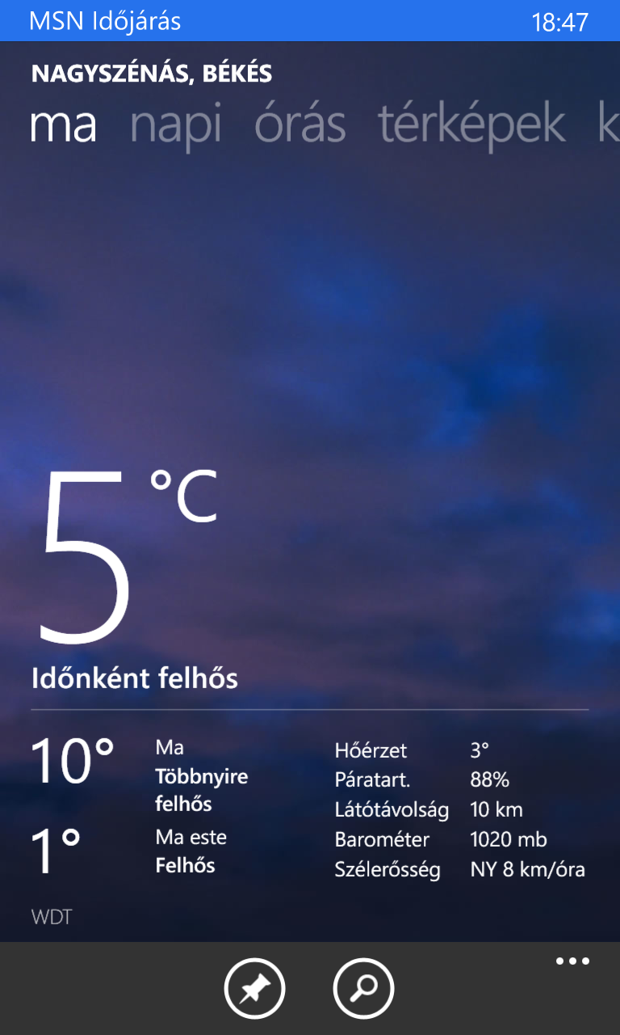
?
Miben hasonlítanak?
„Modern” (és univerzális) alkalmazások

Slide 14
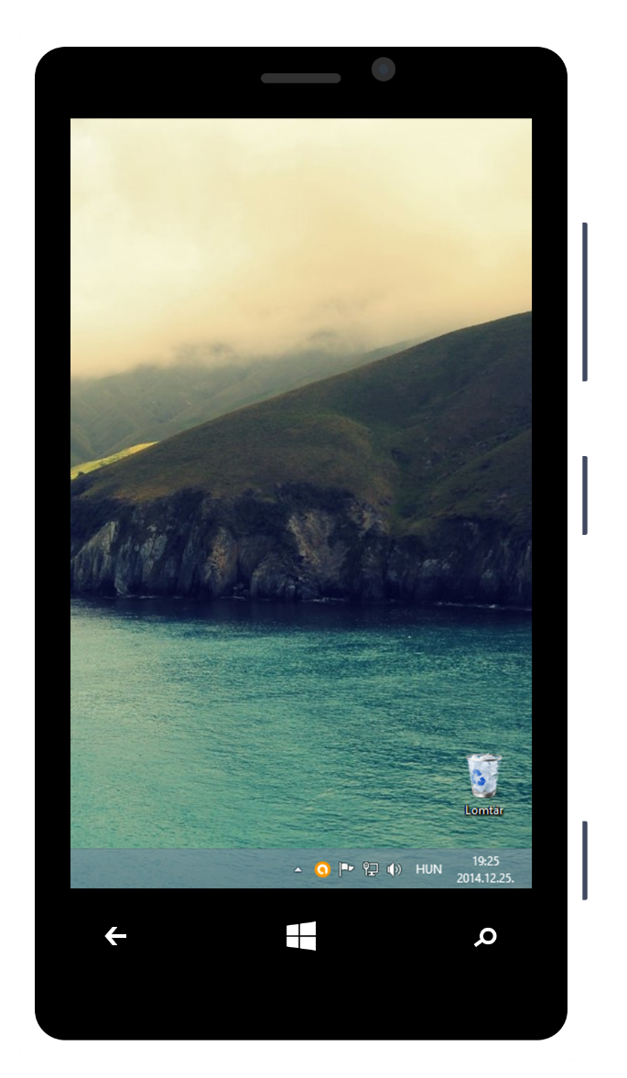
?
Na és miben térnek el?
Navigálás (és az asztali környezet)
Telefonokon nincs asztal, ahogy azt a számítógépünkön megszokhattuk
Helyette (csak) alkalmazások vannak, amiket érintéssel vezérelhetünk

Slide 15
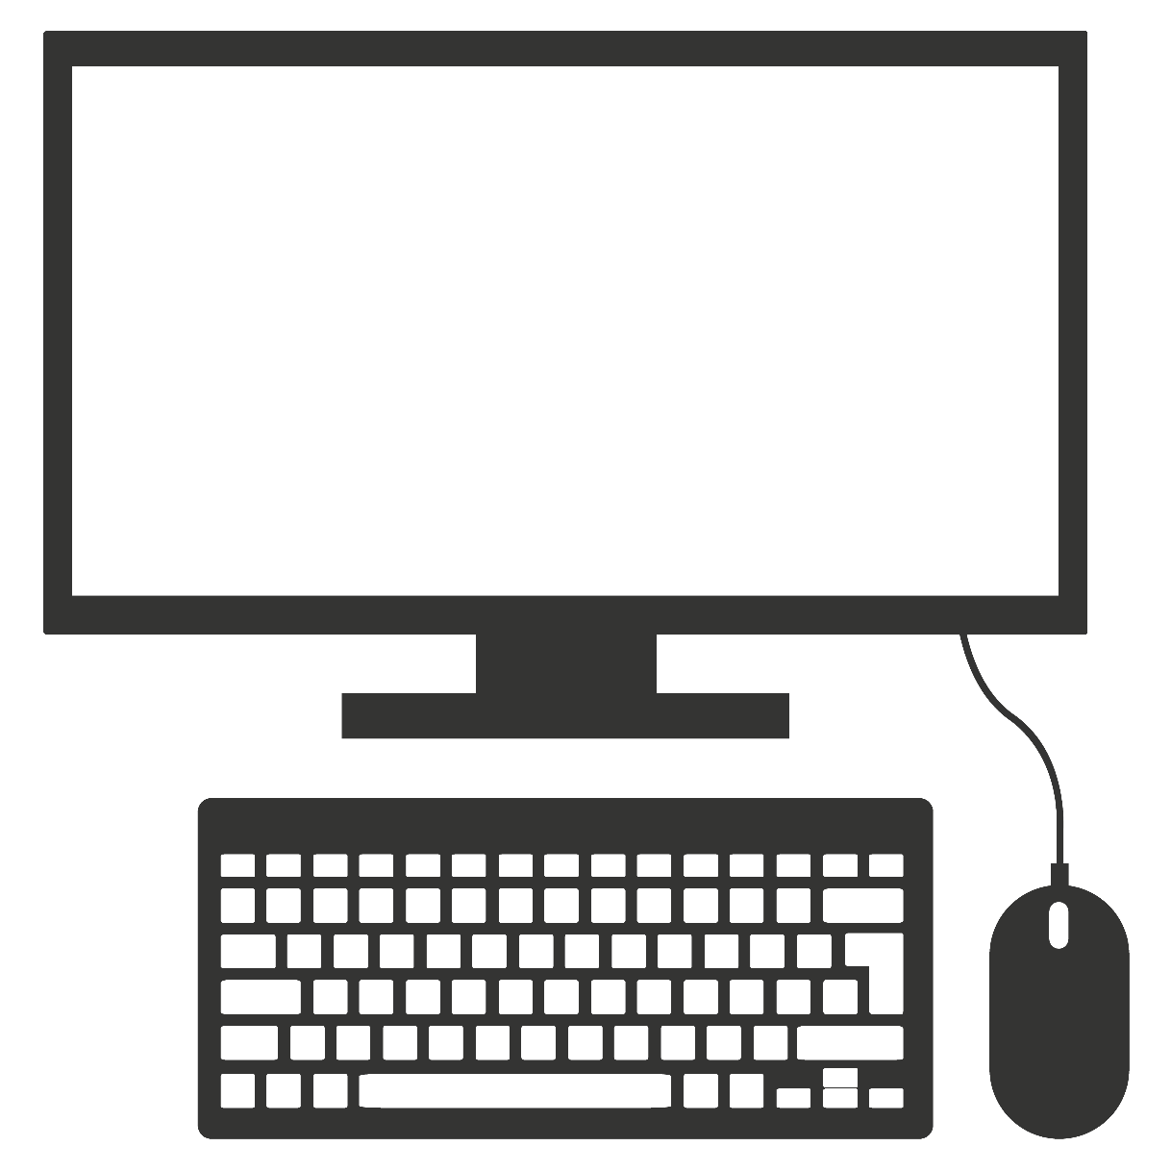



?
Na és miben térnek el?
Navigálás (és az asztali környezet)

Slide 16



?
Na és miben térnek el?
Egér és/vagy érintés
Mobilkészülékünkhöz nem csatlakoztathatunk egeret, hozzá kell érni a kijelzőhöz egy művelet elvégzéséhez
Ezzel szemben a klasszikus számítógépek esetében a monitor nem fog reagálni az érintésre, egér és billentyűzet kell a navigáláshoz

Slide 17
?
Na és miben térnek el?
Program vagy alkalmazás
Mai nézetek szerint
Alkalmazás < Program (szoftver)
Miért?

Slide 18
?
Na és miben térnek el?
Program vagy alkalmazás
Alkalmazás:
Olyan kis „program”, amely alapvetőbb funkcionalitással bír egy számítógépes szoftverhez képest. Általában egyetlen kis futtatható fájlból áll, ami tartalmazza az alkalmazás összes szükséges összetevőjét.
Szoftver:
Képes (részben a számítógép erejének köszönhetően) sokkal komplikáltabb feladatok elvégzésére (például több száz perces videók összevágására). Egy szoftver általában több fájlból áll, melyeket a futtatható, „központi” program használ fel és hangol össze.

Slide 19
?
Na és miben térnek el?
Ki- és bekapcsolás / Lezárás
Telefonunk kijelzőjének nem kell folyamatosan működnie, hiszen nem mindig használjuk. Kikapcsolni viszont nem fogjuk a készüléket, mert akkor hívást sem fogadhatunk

Slide 20

?
Na és miben térnek el?
Ki- és bekapcsolás / Lezárás
A számítógépet viszont ki fogjuk kapcsolni, mert addig ülünk előtte, amíg szükség van rá és gazdaságosabb kikapcsolni, mint éjszakára otthagyni.

Slide 21
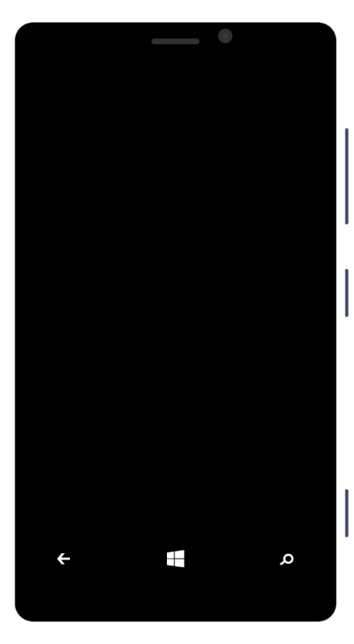
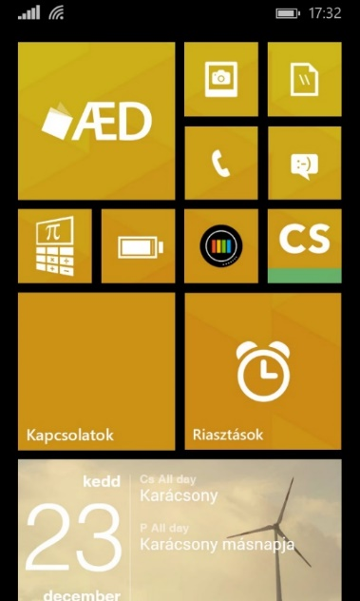
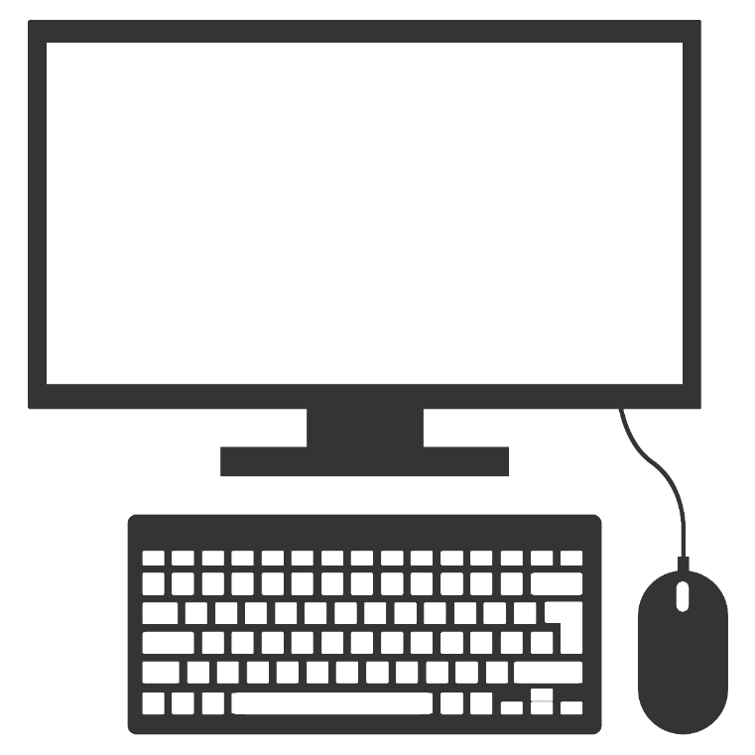
?
Na és miben térnek el?
Ki- és bekapcsolás / Lezárás
Telefon
Számítógép
Lezárás
Kikapcsolja a kijelzőt
A telefon tovább működik
Kikapcsolás
Teljesen leáll a gép

Slide 22
!
Figyeltél? Lássuk, mit tanultál!
Bármilyen Windows Phone-os alkalmazást futtathatunk rajta
1. Mire elég 1GB RAM a Nokia Lumia 920-ban?
Egy [4,5”-os] LCD kijelző [ami IPS technológiát alkalmaz]
2. Milyen kijelzője van a Nokia Lumia 920-nak? (nem kell teljes megnevezés)
3. Milyen beviteli lehetőségeink vannak egy okostelefonon?
Legtöbb esetben csak érintéssel használhatjuk őket (pl. nincs egér)
Az asztali szoftverek [egy gép sokkal többre képes, mint egy okostelefon]
4. Az asztali szoftverek, vagy a mobilos alkalmazások képesek többre?
5. Miért nem kapcsoljuk ki a telefonunkat, mint a számítógépet?
Mert akkor nem tudnánk hívást vagy szöveges üzeneteket fogadni

Slide 23
Felhasznált irodalom / grafika
Szöveges forrás:
Nokia Lumia 920 – termékjellemzők
http://www.nokia.com/hu-hu/keszulekek/keszulek/lumia920/termekjellemzok/
Grafikus elemek:
Lumia 920 flat design © Corey Ginnivan, 2013
https://dribbble.com/shots/1006346-Flat-Lumia-920-Mockup-Free-PSD
Lumia 920 photorealistic mockup © Selman Az
https://www.behance.net/gallery/19865331/9-Free-Nokia-Lumia-920-Mock-Up-vol-1
Surface RT Mockup © Erik Klimczak, 2012
https://dribbble.com/shots/860650-Freebie-Microsoft-Surface-RT-psd-and-ai-templates
Számítógép összetevők (vektorok) © belial90
http://www.vecteezy.com/technology/58059-computer-hardware-device-vectors
Roboto Betűtípus (TrueType) © Christian Robertson, 2011
http://www.fontsquirrel.com/fonts/roboto
Windows (és Windows Phone) logo © Microsoft Corporation
Processzor ikon © FlatIcon
http://www.freepik.com/free-icon/computer-microprocessor_710009.htm
RAM ikon © Dodi31/Shutterstock/vectorgraphit.com
MicroSD Kártya Vektor © FlatIcon
http://www.flaticon.com/free-icon/micro-sd-card_22953
Egérmutató vektor © OpenClipArt.org
http://all-free-download.com/free-vector/vector-clip-art/cursor_arrow_clip_art_7794.html
Ujj vektor © OpenClipArt.org
http://all-free-download.com/free-vector/vector-clip-art/pointing_finger_clip_art_7641.html
Köszönöm a figyelmet!

